Slide 1
Data Analyst :
Produisez une étude de marché avec R ou Python
Florent SALMON

Slide 2
SOMMAIRE
01. Context
02. Préparation de la donnée
03. Présentation donnée finale
04. Analyse en Composantes
Principales (ACP)
05. Clustering
06. Recommandation finale

Slide 3

Context
Mission :
Analyser les données de la FAO afin d’identifier des groupes de pays cibles pour l’exportation de poulets, en s’appuyant sur une ACP et des méthodes de clustering (CAH et K-means), dans le but de formuler des recommandations stratégiques de marchés à cibler.
Outil :
Google Colab

Slide 4
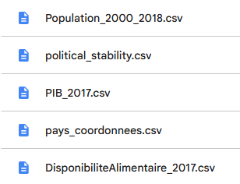
Préparation de la donnée
5 Fichiers
Construction
Nettoyage
Pivoter colonnes
Calcul nouvelles colonnes
Changement unité métrique
Gestion des valeurs manquantes
Suppression des colonnes inutiles
Filtre sur 2017

Slide 5
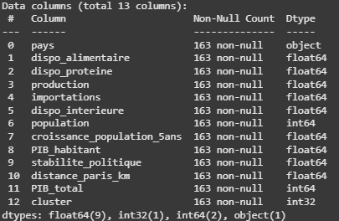
présentation DES donnéeS
Description :
13 colonnes
Données alimentaires
Données politique
Données PIB
Données population
Données géographiques
Aucunes valeurs null
163 pays
90 % de la population mondiale

Slide 6
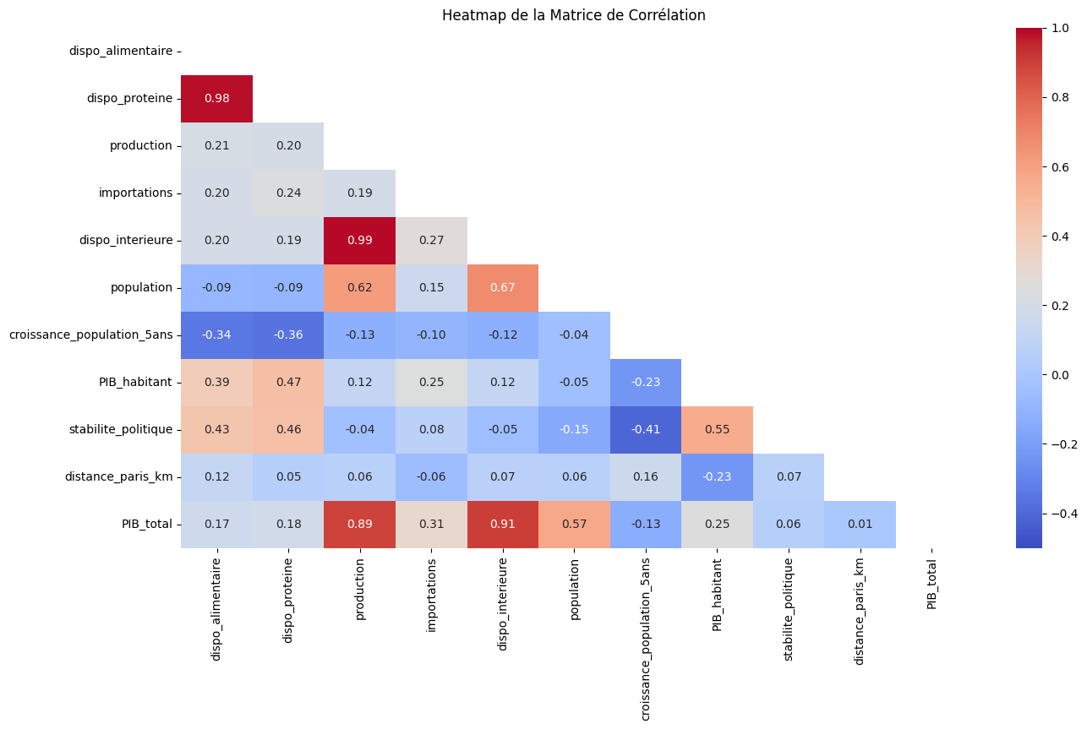
Analyse en Composantes Principales (ACP)
Standardisation des données avec StandardScaler

Slide 7
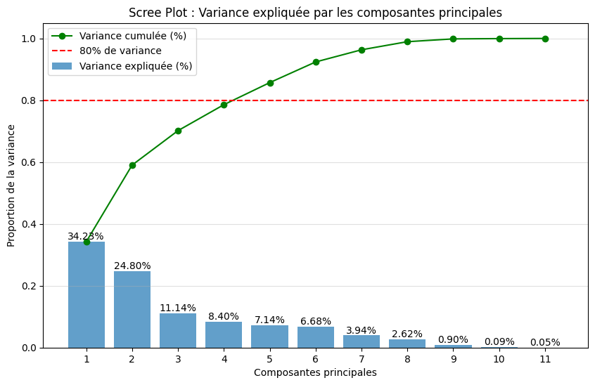
Analyse en Composantes Principales (ACP)
Application de l’ACP
Choix du nombre de composantes

Slide 8
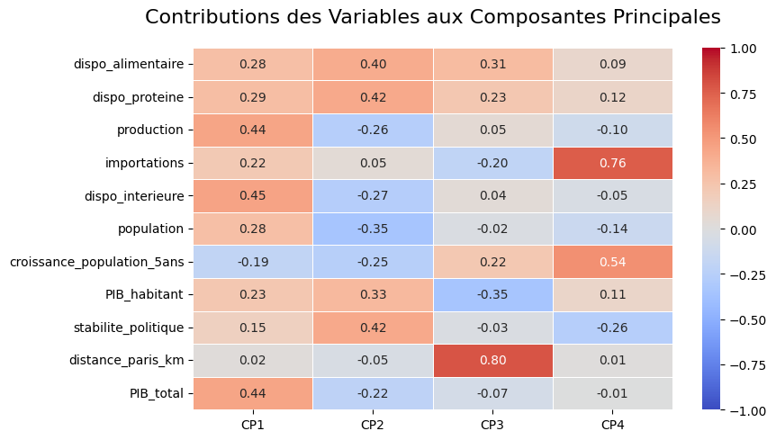
Analyse en Composantes Principales (ACP)
Interprétation des
composantes principales

Slide 9
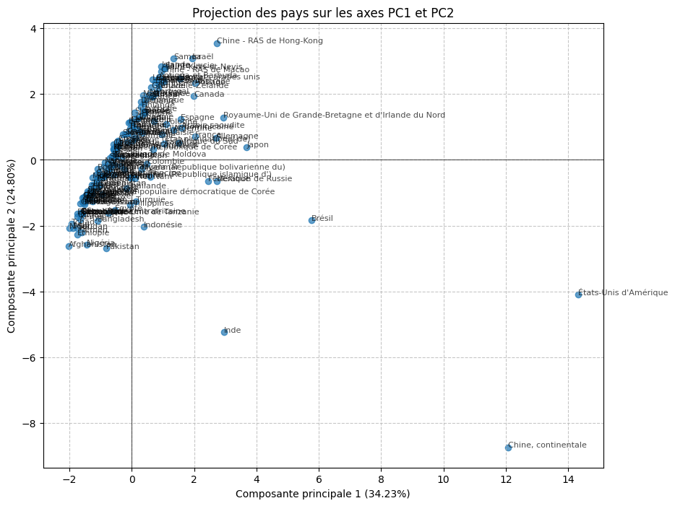
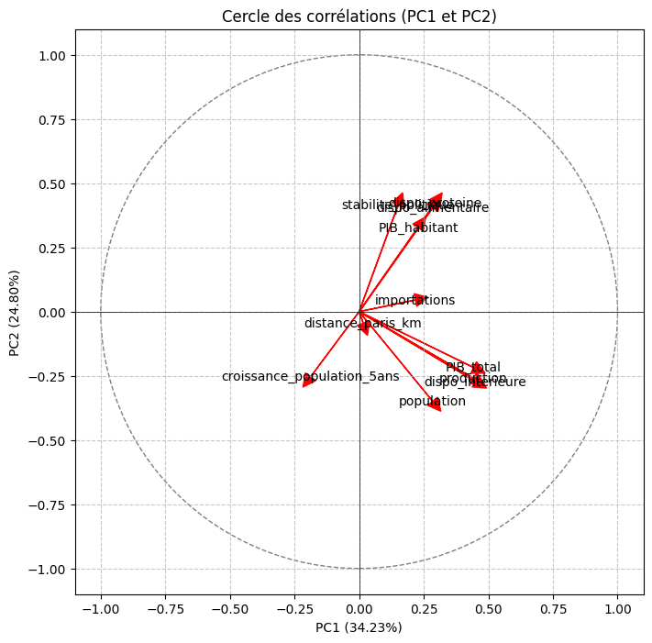
Analyse en Composantes Principales (ACP)
Interprétation des
composantes principales

Slide 10
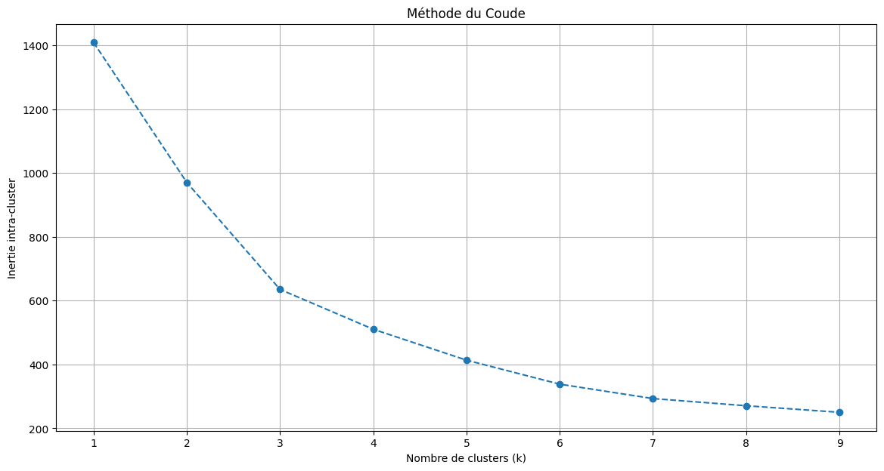
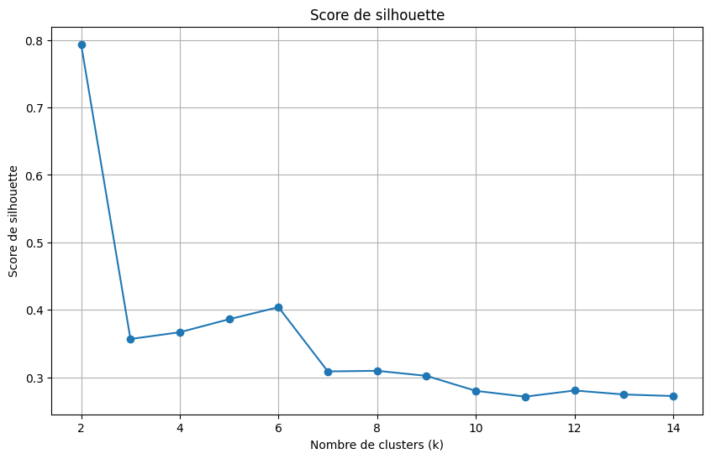
Clusterings
Classification Ascendante Hiérarchique (CAH)
Déterminer le nombre optimal de clusters

Slide 11
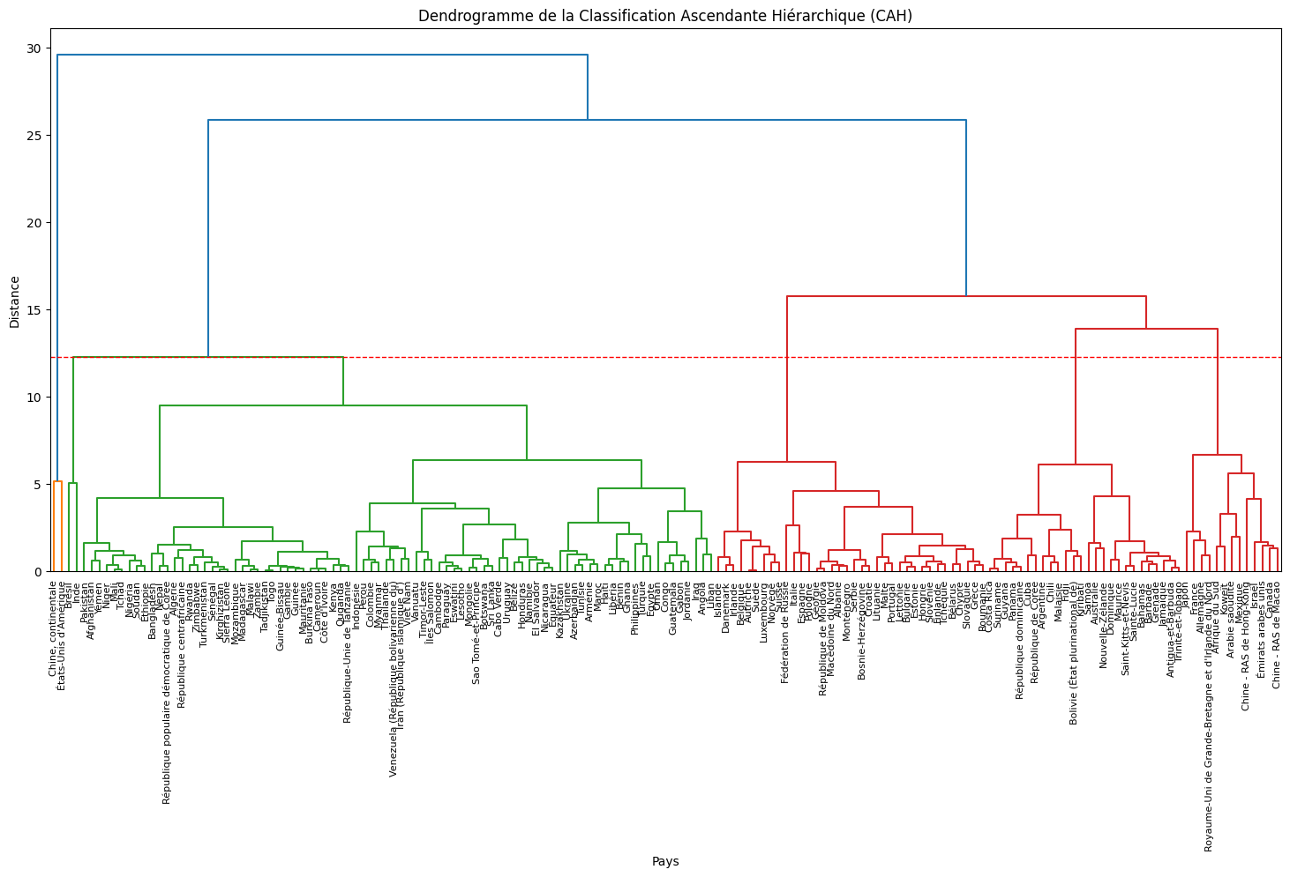
Clusterings
6 clusters :
Cluster 1 : (2 pays)
Cluster 2 : (2 pays)
Cluster 3 : (84 pays)
Cluster 4 : (36 pays)
Cluster 5 : (26 pays)
Cluster 6 : (13 pays)

Slide 12
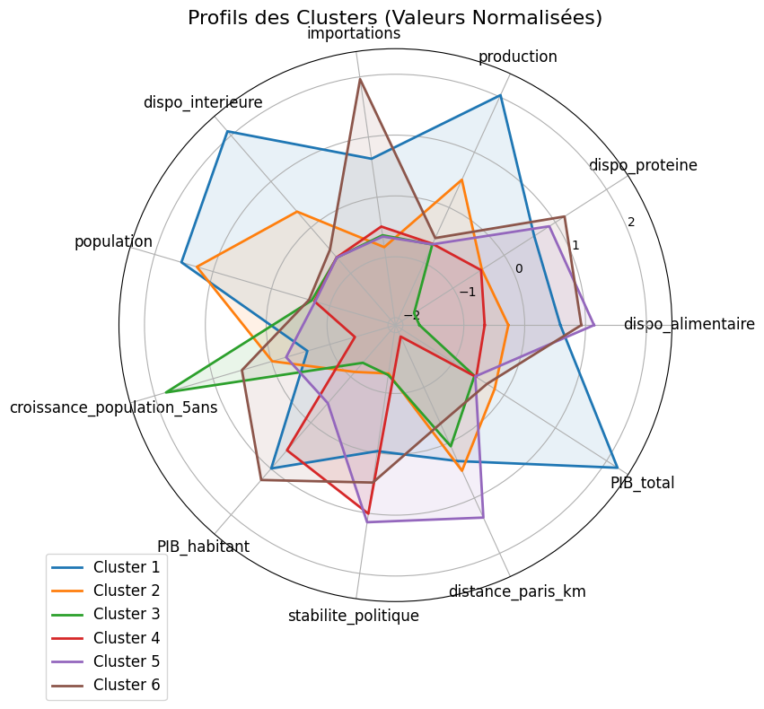
Clusterings
Visualisation des clusters
Cluster 1 :
Pays : Chine, États-Unis
Analyse : Très puissants mais autosuffisants
Cluster 2 :
Pays : Inde, Brésil
Analyse : Très peuplés mais faibles revenus
Cluster 3 :
Pays : Majoritairement en Afrique et Asie
Analyse : Peu stables, peu solvables
Cluster 4 :
Pays : Europe centrale et de l’Est
Analyse : proche, stable et modérément solvable
Cluster 5 :
Pays : Australie, Malaisie, Chili, etc.
Analyse : Lointains mais développés
Cluster 6:
Pays : France, Allemagne, Japon, Canada, Arabie Saoudite, etc.
Analyse : Marchés riches, stables, ouverts à l'import

Slide 13
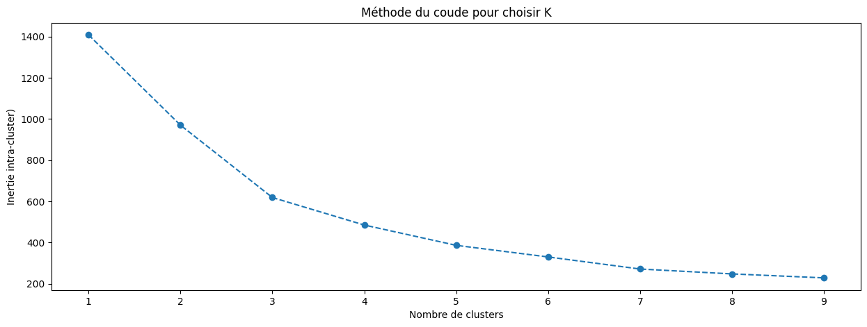
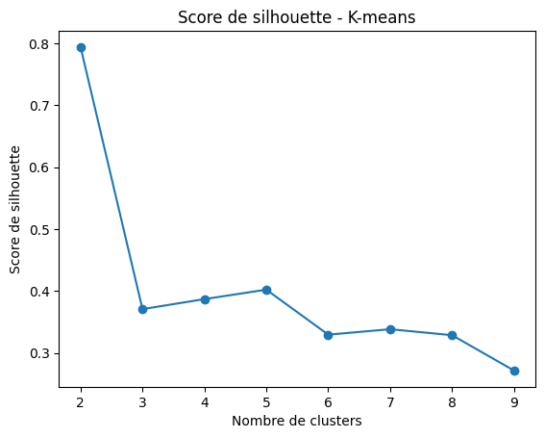
Clusterings
K-means
Déterminer le nombre optimal de clusters

Slide 14
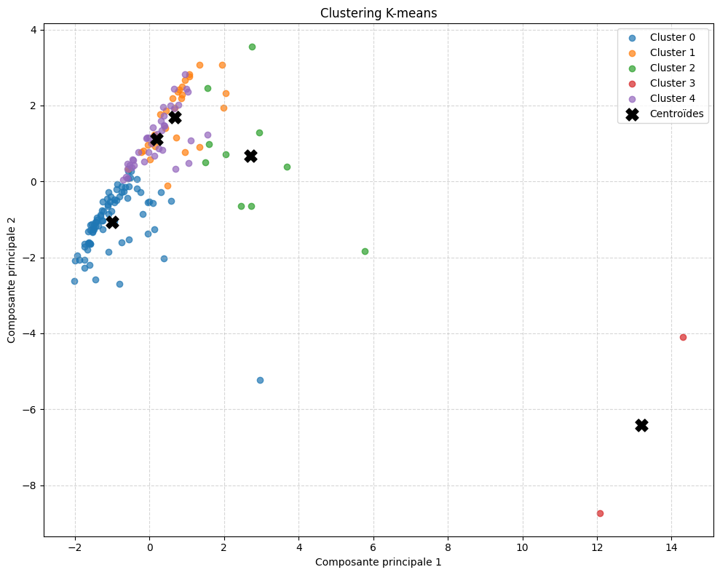
Clusterings
5 clusters :
Cluster 0 : (82 pays)
Cluster 1 : (29 pays)
Cluster 2 : (11 pays)
Cluster 3 : (2 pays)
Cluster 4 : (39 pays)

Slide 15
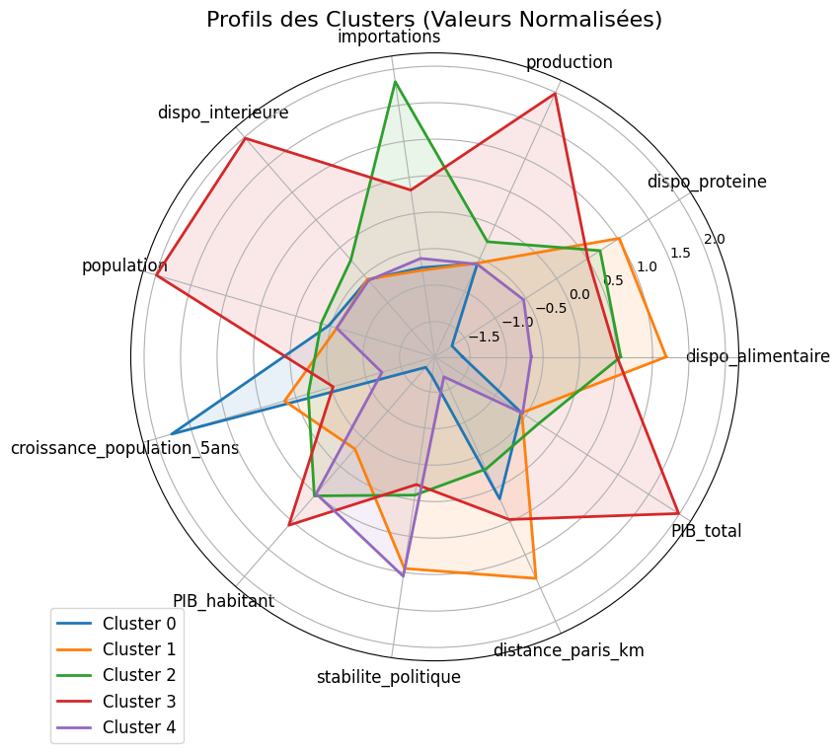
Clusterings
Visualisation des clusters
Cluster 0 :
Pays : Afrique, Moyen-Orient, Asie
Analyse : Très peu solvables, instables
Cluster 1 :
Pays : Argentine, Australie, 'Bahamas', Canada, Chili, Colombie, ect...
Analyse : Lointains, stables, développés
Cluster 2 :
Pays : France, Allemagne, Japon, Arabie Saoudite, UK, etc.
Analyse : Marchés riches, stables, très importateurs
Cluster 3 :
Pays : Chine et États-Unis
Analyse : Superpuissances autosuffisantes
Cluster 4 :
Pays : Europe centrale et de l’Est
Analyse : Proches, stables, pouvoir d’achat modéré

Slide 16
Recommandation finale
Pays à cibler pour l’export
Cluster 6 (CAH) / Cluster 2 (K-means)
Marchés riches, stables, solvables
Forte demande import
Pays présent dans les 2 clusters :
Afrique du Sud
Allemagne
Arabie saoudite
Hong-Kong
France
Japon
Mexique
Royaume-Uni
Émirats arabes unis

